Slide 1
Allineamenti Astronomici di Monte Salomone
Dr. Daniele Cataldi

Slide 2
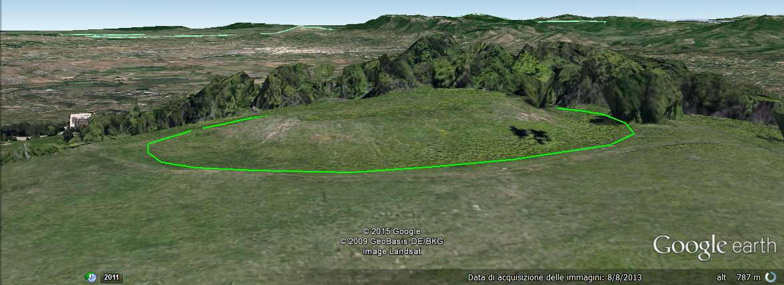
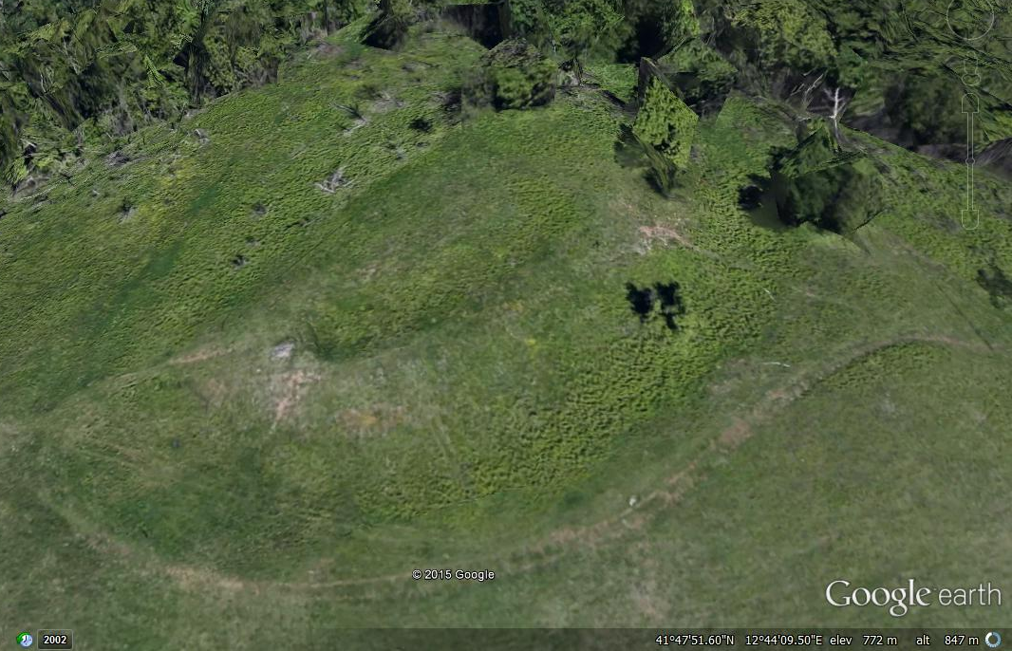
Monte Salomone - Localizzazione
Monte Salomone – Comune di Montecompatri – Vulcano Laziale

Slide 3
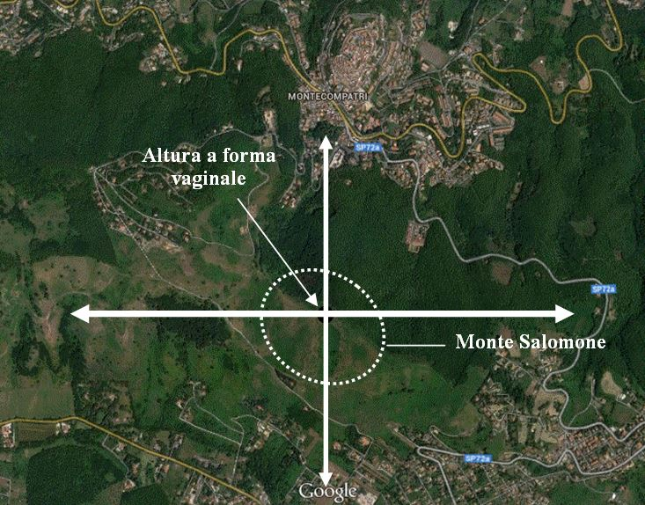
Monte Salomone - Localizzazione
Monte Salomone è un’altura situata all’interno del comune di Montecompatri.
Possiede una forma conica e sulla sua sommità è presente un avvallamento concavo a pianta ellittica.
È Posizionato all’interno del Vulcano Laziale, nella zona nord della cinta esterna del vulcano, collocato sul versante sud di quest’ultima.

Slide 4
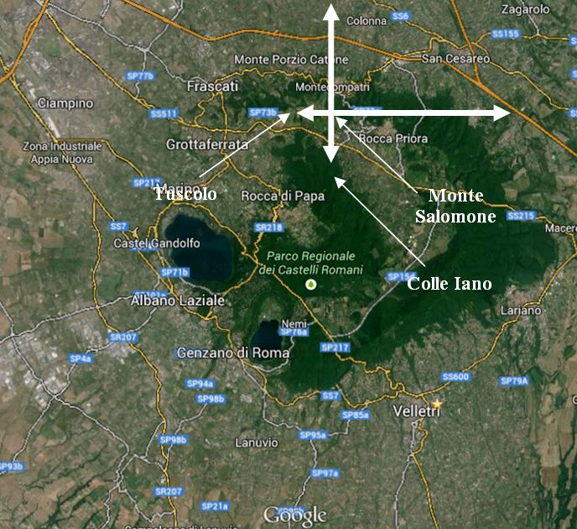
Monte Salomone - Localizzazione
Da uno studio realizzato da dall’autore, anche il Monte Salomone, come altri siti archeologici presenti nell’area del Vulcano Laziale, risulta orientato rispetto ai punti cardinali e rispetto ad altri luoghi di importanza storica compresi nell’area sopracitata.
Tale orientamento non è certamente casuale e va a considerare la morfologia geografica limitrofa.
Cratere Laziale

Slide 5
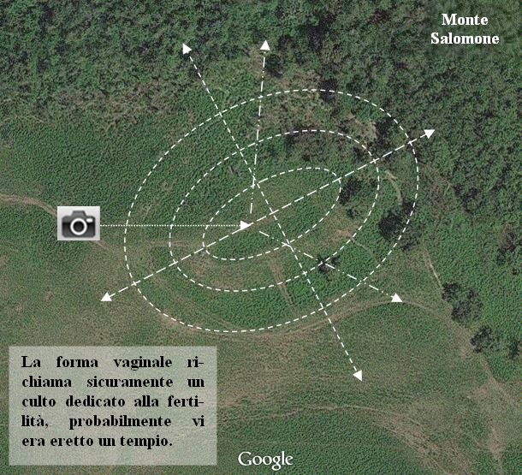
Monte Salomone - Orientamento
La sommità del Monte Salomone appare di forma vaginale, nel pieno rispetto dell’antichissimo culto della Dea Madre, in cui l’organo genitale femminile rappre-sentava la fertilità.
Tale sommità a differenza della sua localizzazione spaziale (orientata rispetto ai punti cardinali), sembra essere caratterizzata da un orientamento differente. Ma rispetto a cosa?

Slide 6
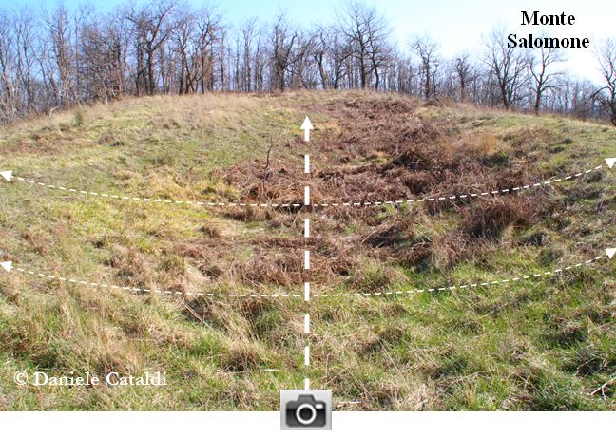
Monte Salomone - Orientamento
Se infatti prolunghiamo una retta virtuale che interseca il centro di Monte Salomone, passando longitudinalmente per la sua sommità a forma vaginale, possiamo capire come quest’altura sia in effetti orientata, ad levata distanza, con un altro elemento montuoso naturale.
Punto d’osservazione

Slide 7
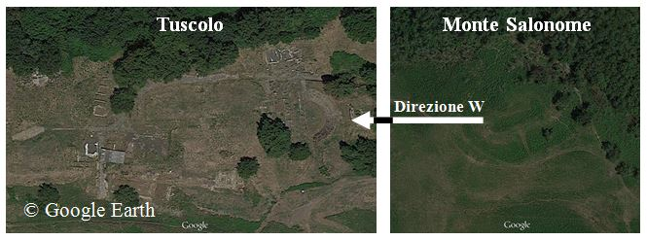
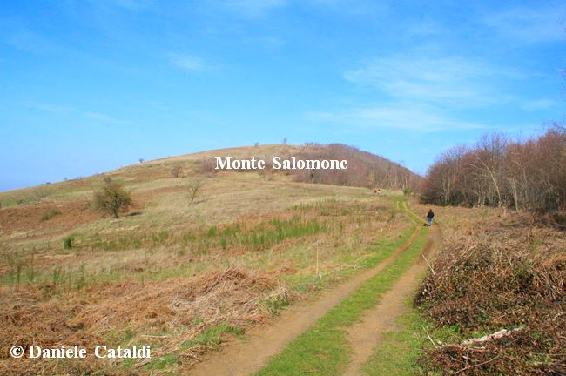
Monte Salomone - Orientamento
Ad est, Monte Salomone appare perfettamente orient-ato con il Tuscolo, l’area archeologica di maggiore rilievo presente nella zona.
Veduta di Monte Salomone dalla stradina sterrata che lo costeggia

Slide 8
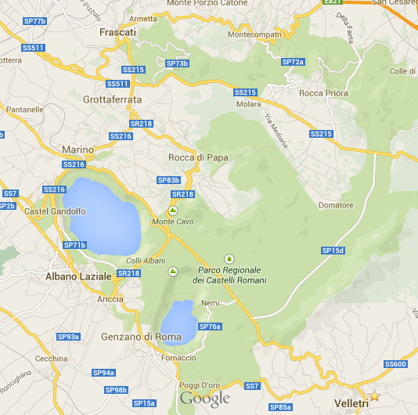
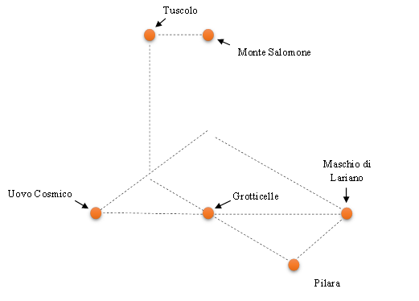
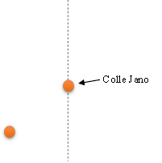
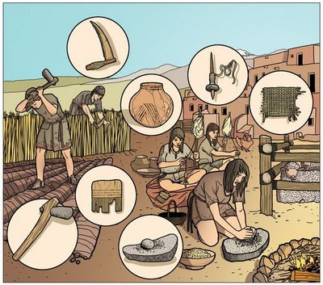
Monte Salomone - Orientamento
Tale orientamento presupponeva cono-scenze molto approfondite dell’astronomia e della geografia che non potevano possedere delle popolazioni neolitiche più simili a uomini primordiali che abitavano le caverne che non a uomini dotati di particolari conoscenze, così come la scienza moderna afferma.
Mote Cavo
La localizzazione spaziale e geografica degli altri siti archeologici mette in evidenza un orientamento geometrico perfetto e basato sullo studio astronomico.

Slide 9
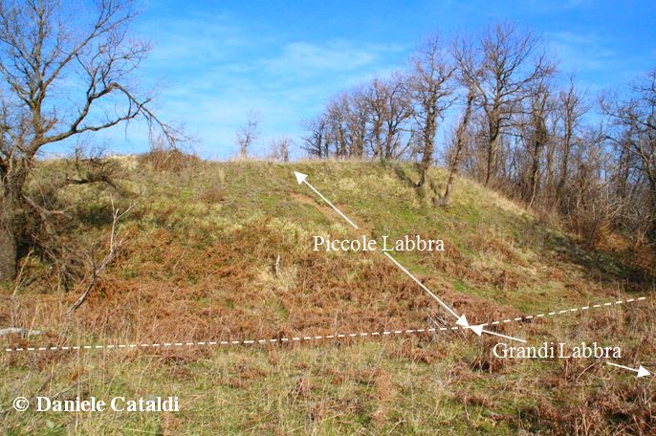
Monte Salomone - Orientamento
La schematizzazione anatomica di Monte Salomone, mette in luce l’esistenza di parti anatomiche dell’organo genitale femminile, nel pieno rispetto dell’antico culto della Dea Madre. Un culto testimoniato da innumerevoli opere archeologiche dislocate lungo il vasto territorio del Vulcano Laziale.
Si noti: L’orifizio vaginale, le piccole e le grandi labbra.

Slide 10
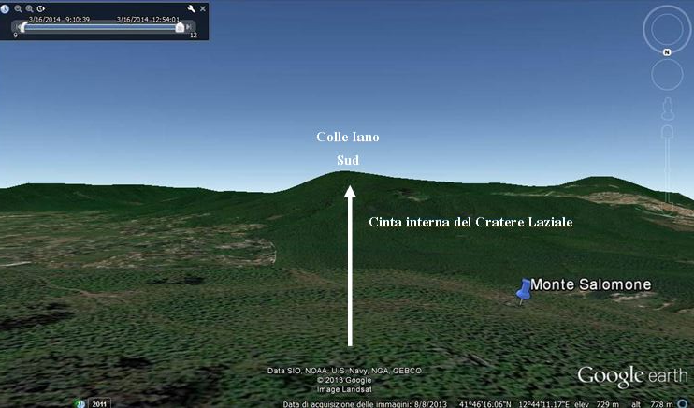
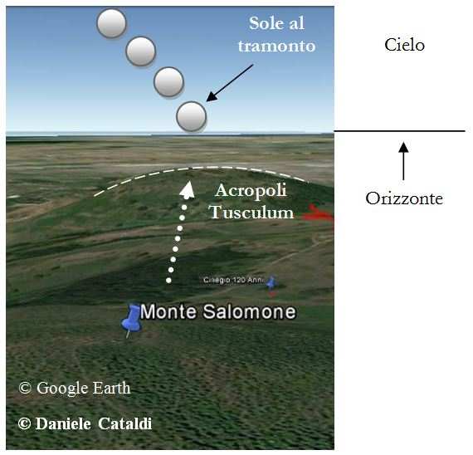
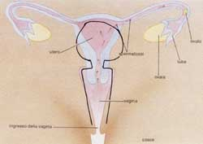
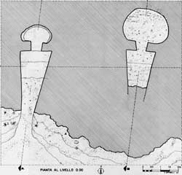
Monte Salomone - Orientamento
Il perfetto orientamento di Monte Salomone è evidente, esso localizza con particolare precisione picchi collinari e montuosi presente nelle aree limitrofe.
Grotticelle

Slide 11
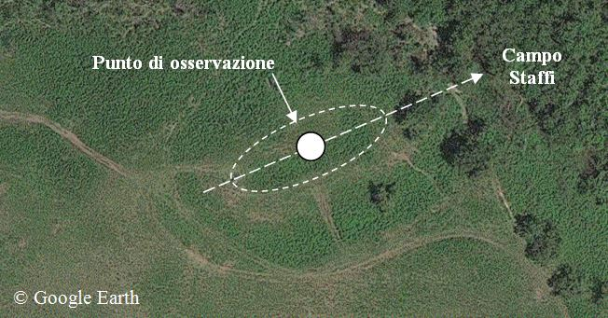
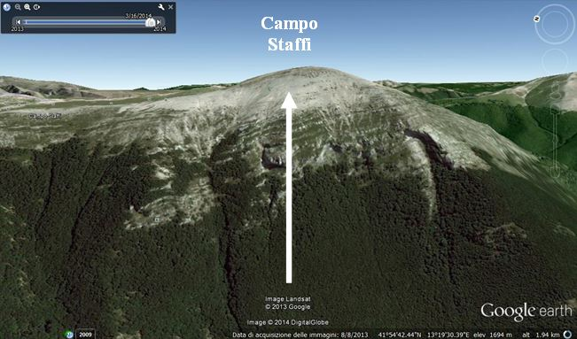
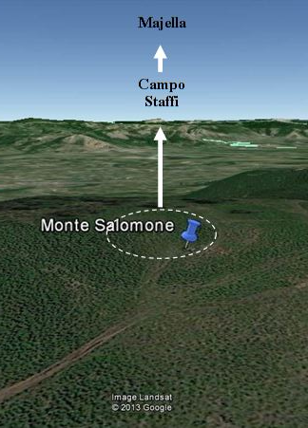
Monte Salomone - Orientamento
Per quanto riguarda invece l’o-rientamento della sua sommità, essa punta in direzione di Campo Staffi, situato a circa 50 km di distanza. Questo appare come una piccola piramide di colore bianco che si innalza rispetto all’orizzonte determinato dai margini montuosi limitrofi.
Come erano in grado di realizzare tali allineamenti?
Perché
Campo Staffi?

Slide 12
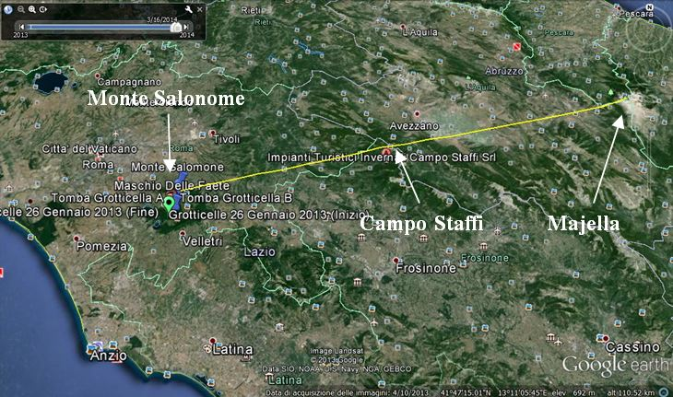
Monte Salomone - Orientamento

Slide 13
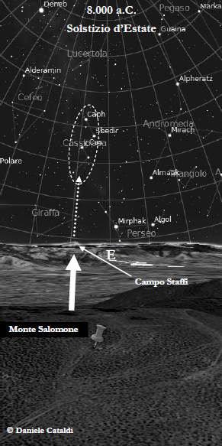
Monte Salomone – Archeoastronomia
Perché Campo Staffi?
Cassiopea – ovvero la farfalla che simboleggiava la Grande Madre
Perché lo studio ha permesso di capire che proprio in quella direzione e più precisamente in direzione ovest, circa 8000 anni a.C., nel corso del Solstizio d’Estate, la Costellazione di Cassiopea si stagliava verticalmente proprio sul picco innevato di Campo Staffi, che appariva come un punto di repere geografico e astronomico visibile da un’elevatissima distanza; l’Acropoli di Tusculum indicava l’esatto punto dove tramontava il Sole.
Grande Madre – culto antichissimo di origine sconosciuta

Slide 14
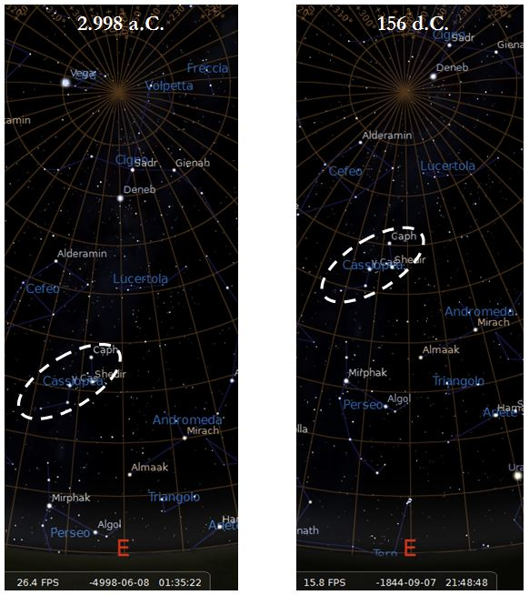
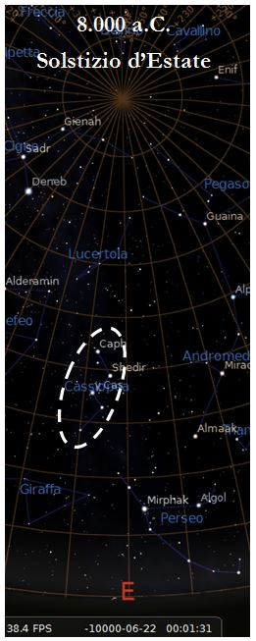
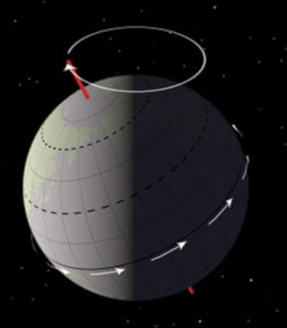
Monte Salomone – Archeoastronomia
Asse Terrestre
L’allineamento della costellazione della Cassiopea e il suo preciso allineamento rispetto al picco montuoso di Campo Staffi poteva essere identificato solamente intorno agli 8.000 anni a.C. quando tale costellazione si disponeva in una precisa posizione. Tale posizione dipendeva dal movimento delle costellazioni, dalla Precessione degli equinozi (con durata di 25.800 anni) e dalla localizzazione geografica come punto di osservazione.

Slide 15
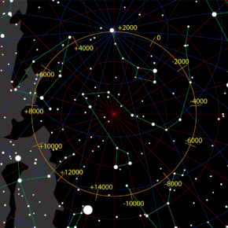
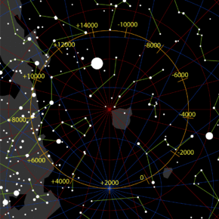
Monte Salomone – Archeoastronomia
Asse Terrestre
.
Cambiamento del polo nord celeste che si verifica nel corso di un anno platonico (25.800 anni) in seguito a un ciclo completo della precessione degli equinozi.
La Terra è simile ad una trottola che compie delle oscillazioni mentre ruota sul proprio asse.

Slide 16
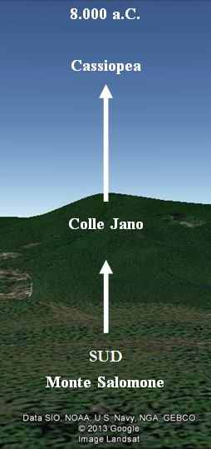
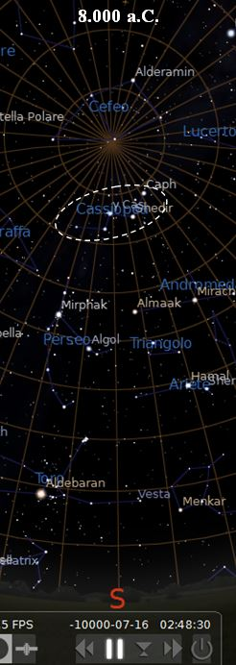
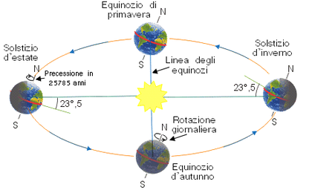
Monte Salomone – Archeoastronomia
Oltre all’identificazione della costellazione il giorno del Solstizio d’Estate, la Costellazione di Cassiopea si stagliava quasi allo Zenit a metà anno, e in precisa direzione Sud. Direzione segnalata da un altro punto di repere geografico: Colle Jano, situato nella cinta interna del Vulcano Laziale.
8000 a.C.

Slide 17
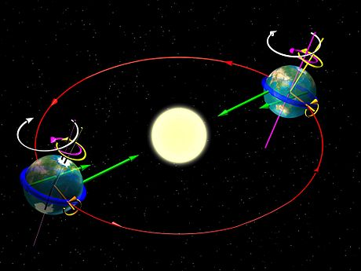
Monte Salomone – Archeoastronomia
Proprio per effetto della Precessione degli Equinozi oggi la Costellazione di Cassiopea non è più visibile in quel punto. Grazie a questo è stato possibile identificare l’epoca del sito archeologico di Monte Salomone, che secondo tali studi deve risalire almeno all’8.000 a.C.

Slide 18
Orientamento Solstiziale

Slide 19
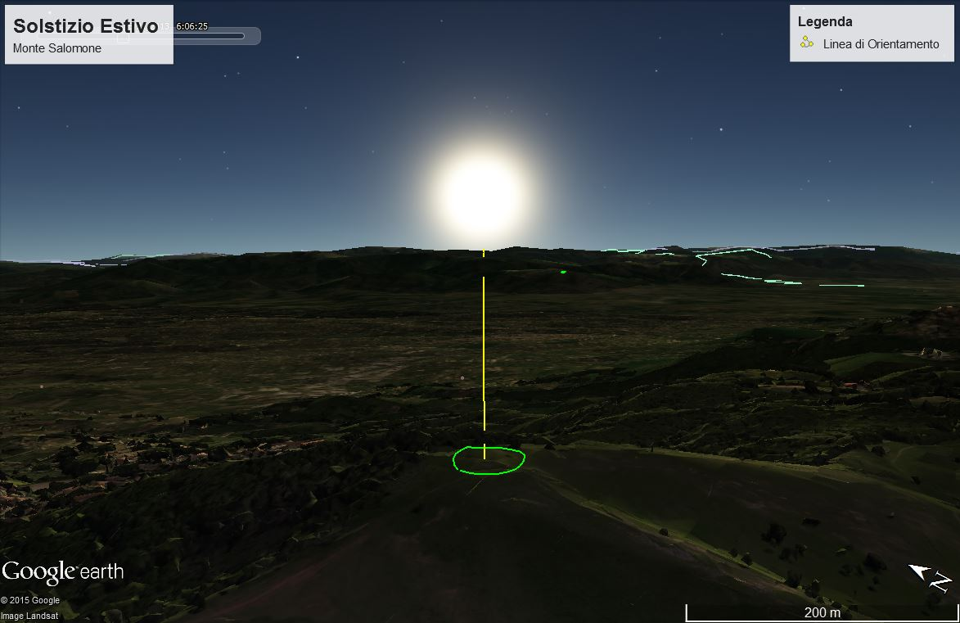
Monte Salomone – Solstizio d’Estate
Monte Salomone, così come altre colline presenti nell’area a ridosso del Vulcano Laziale, appare orientato perfettamente con il Solstizio d’Estate, momento in cui si ha una maggiore durata delle ore diurne rispetto a quelle notturne.

Slide 20
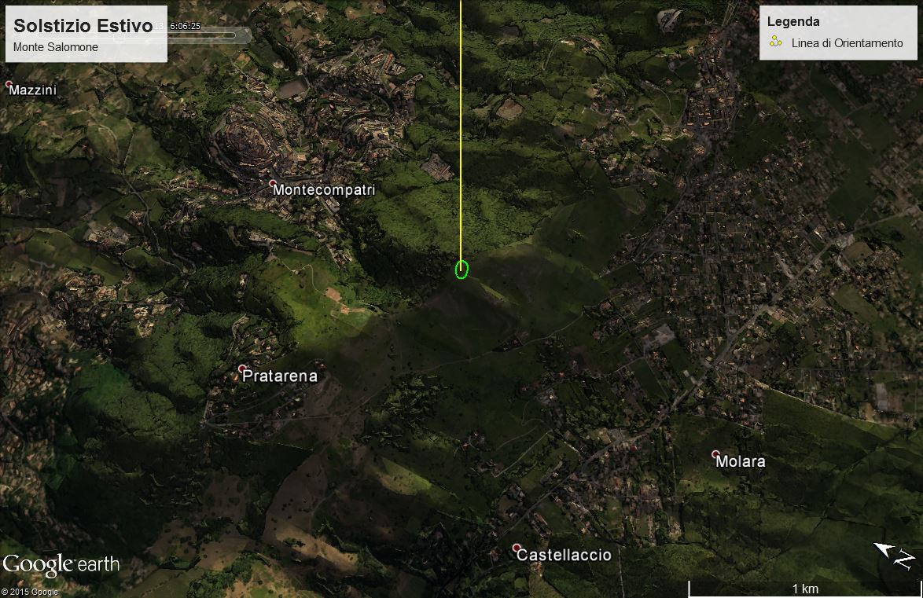
Monte Salomone – Solstizio d’Estate
L’orientamento appare un particolare importante che dimostra come il centro dell’Italia fosse un tempo colonizzata da una civiltà evoluta, proprio come è avvenuto per altri luoghi del pianeta.

Slide 21
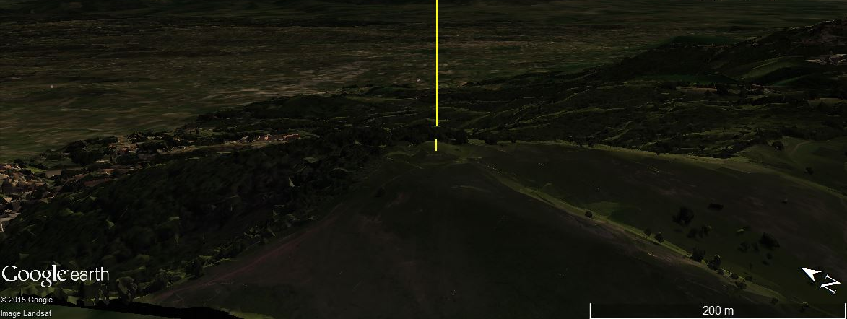
Monte Salomone – Solstizio d’Estate
Tale evidenza prima non conosciuta, annovera tale altura all’interno delle sommità preistoriche aventi un profondo significato religioso, il cui culto è esattamente quello solare. In tale contesto l’intera area limitrofa a Monte Salomone diventa teatro della vita di una civiltà antichissima oramai scomparsa che possedeva profonde conoscenze astronomiche ed era in grado di calcolare il tempo grazie all’osservazione dei fenomeni celesti.

Slide 22
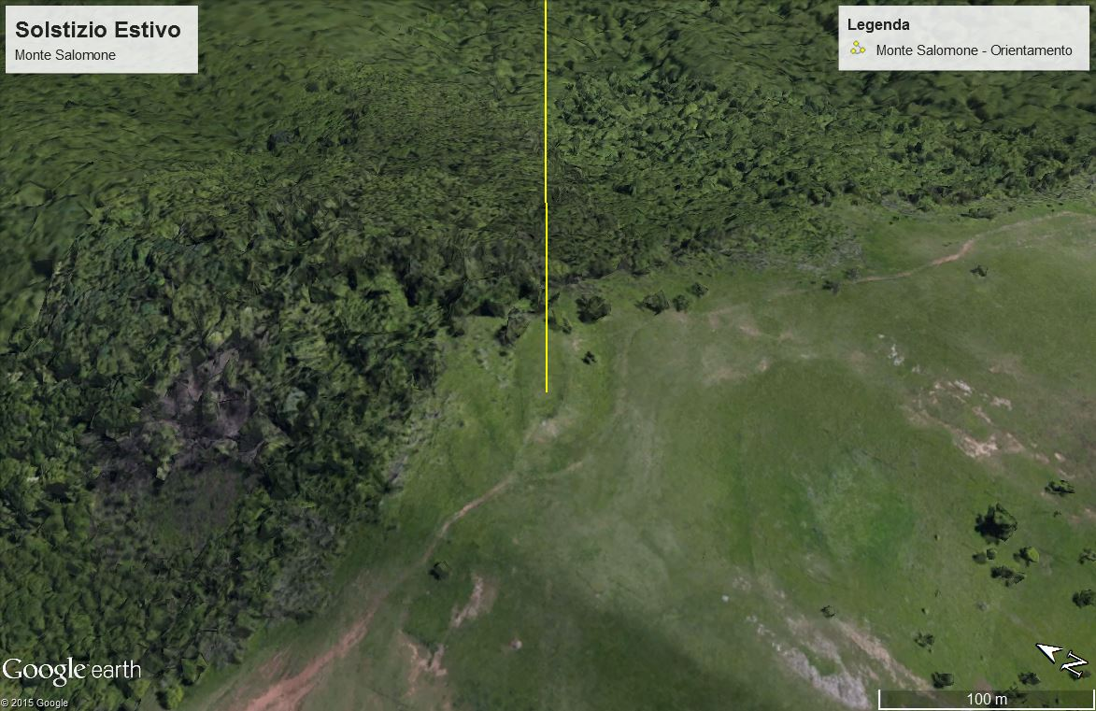
Monte Salomone – Solstizio d’Estate
La superficie allungata di Monte Salomone suggerisce il suo orientamento astronomico verso il Solstizio d’Estate.

Slide 23
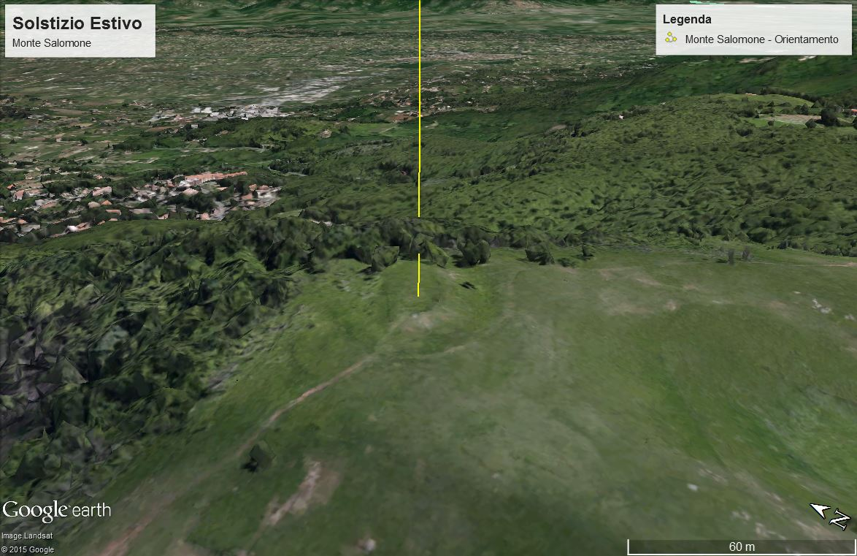
Monte Salomone – Solstizio d’Estate
Altra veduta dell’altura di Monte Salomone. Si noti l’esatto orientamento della sommità.

Slide 24
Modello Tridimensionale

Slide 25
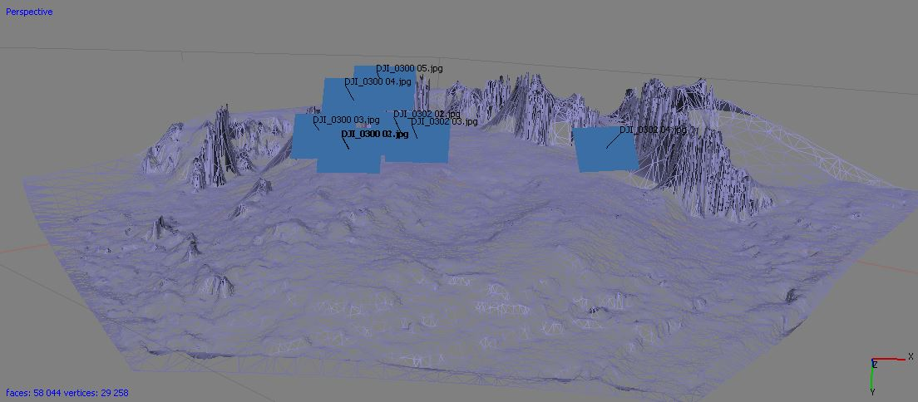
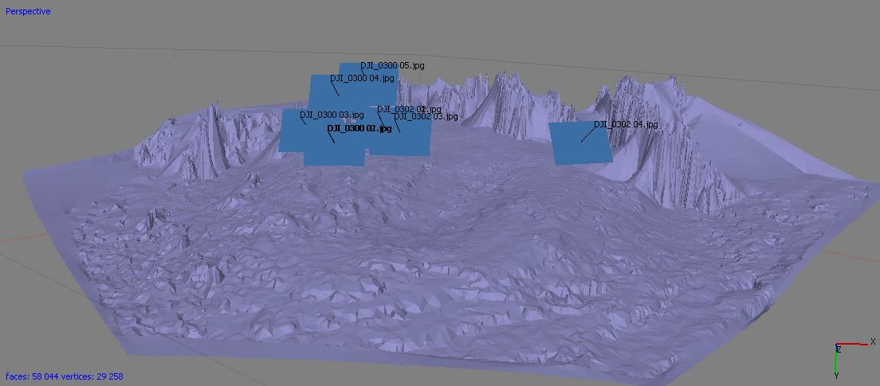
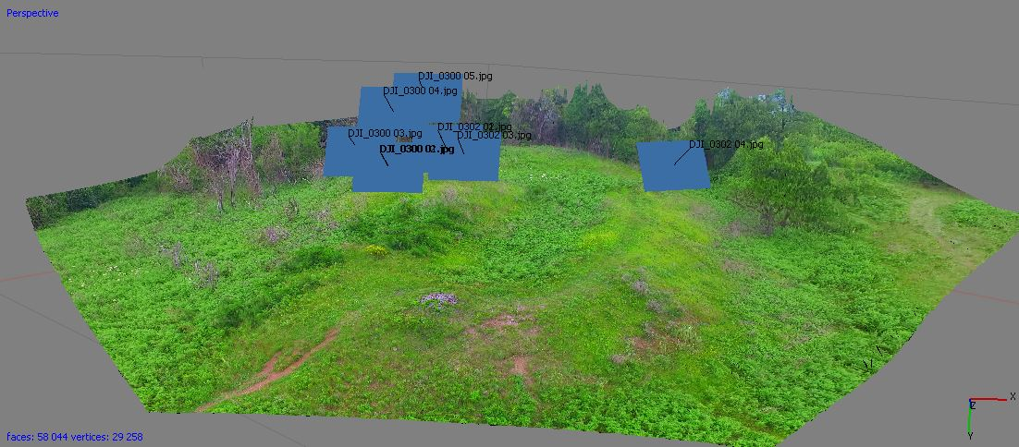
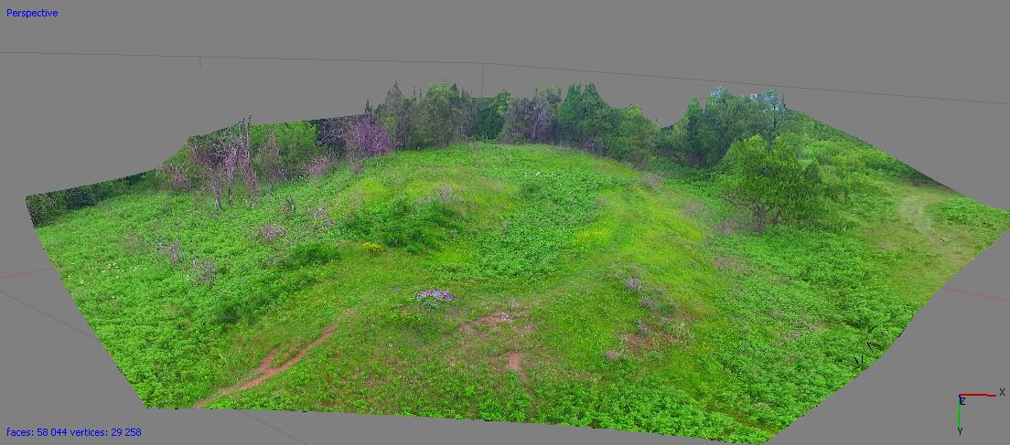
Monte Salomone – Modello Tridimensionale
Modello Tridimensionale realizzato a partire dalle riprese video eseguite il 1 Giugno 2016, grazie all’ausilio del ricercatore Riccardo Bellucci.

Slide 26
Monte Salomone – Modello Tridimensionale
Video della modellazione tridimensionale realizzata con tecnologia SFM – Agisoft Photoscan.

Slide 27
Campo Geomagnetico

Slide 28
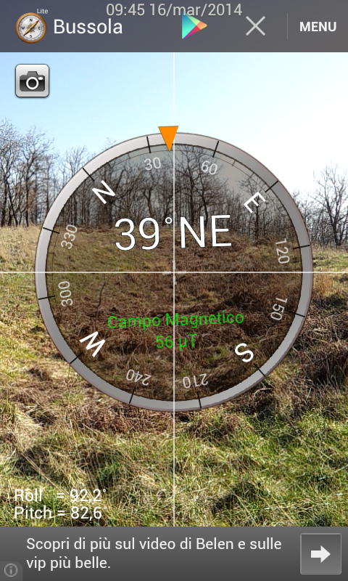
Monte Salomone – Geomagnetismo
Un altro settore della ricerca condotta nell’area del Cratere laziale è quella della misurazione del campo geomagnetico nelle vicinanze dei siti archeologici presi in esame.
Appare evidente come il campo geomagnetico presente sulla sommità di Monte Salomone assuma connotati importanti. Esso si aggira quasi a 60 microTesla e questo significa che chi aveva realizzato tale opera plastica, sapeva che in tale luogo vi era la presenza di questo campo geomagnetico.
Nelle immediate vicinanze il campo geoma-gnetico scende sino ad arrivare intorno ai 40 microTesla. Come facevano gli antichi a conoscere l’intensità di tale campo?
56

Slide 29
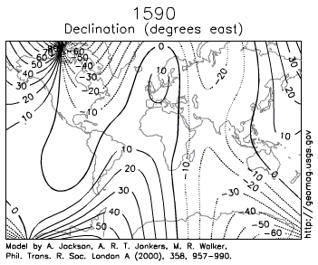
Monte Salomone – Geomagnetismo
Le variazioni del campo geomagnetico terrestre sono dovute all’intensità del campo magnetico della terra, dalla conformazione, dalla tipologia e dalla qualità delle rocce compongono la litosfera.
56

Slide 30
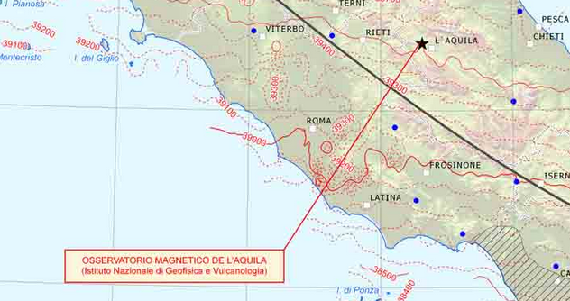
Monte Salomone – Geomagnetismo
Carta Magnetica d’Italia
Componente Verticale
Il campo geomagnetico medio misurato nell’area di del Vulcano Laziale ha un valore medio che si aggira intorno ai 39,2 – 39,3 microTesla Un valore che è quasi la metà di quello registrato sul Monte Salomone (56 microTesla). Tale variazione ha dovuto avere un’importanza precisa nella collocazione di tale sito di culto in questa zona.

Slide 31
Curiosità

Slide 32
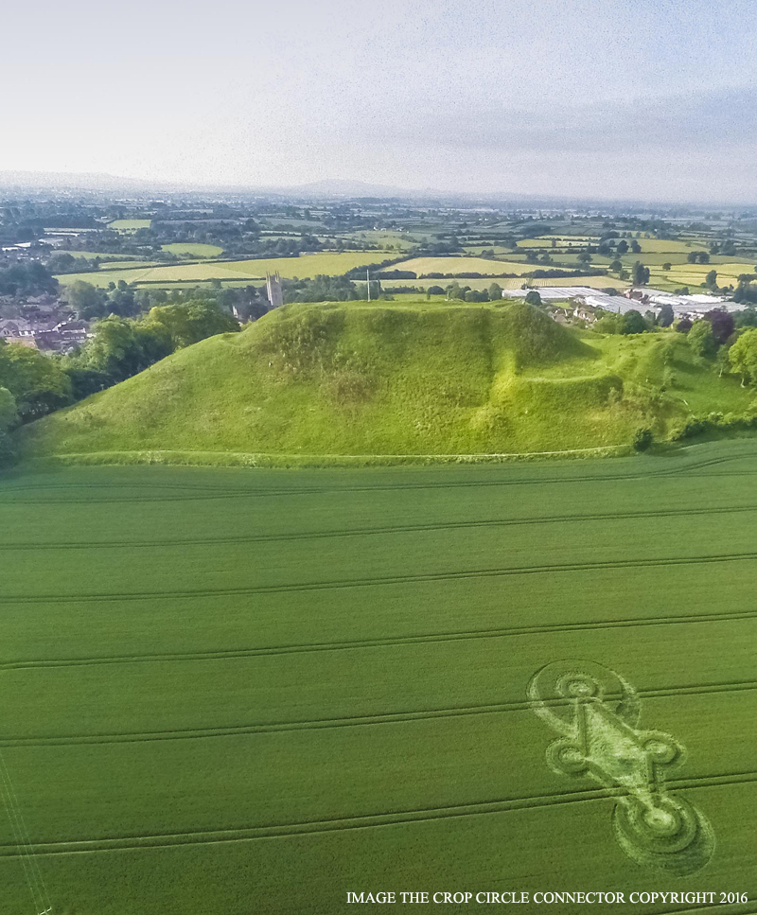
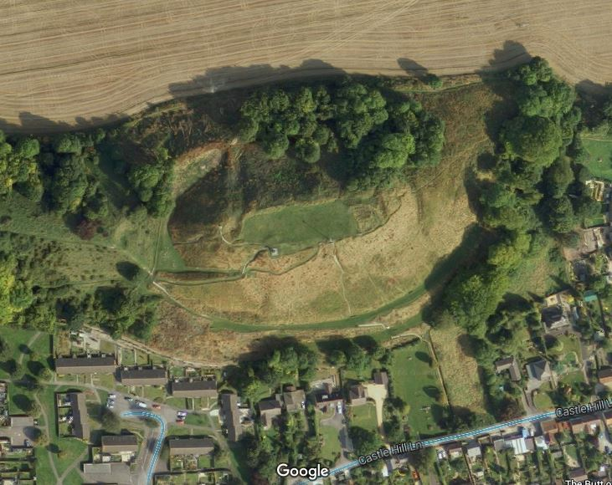
Monte Salomone – Curiosità
Castle Hill, Mere, Wiltshire, United Kingdom – 6 Giugno 2016, viene rinvenuto un Crop Circle nella vasta campagna vicino Mere, in Inghilterra. Esso è orientate verso una collina molto simile a Monte Salomone, avente le medesime caratteristiche.

Slide 33
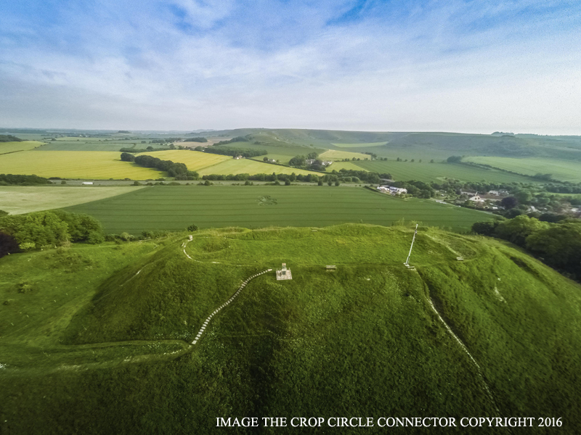
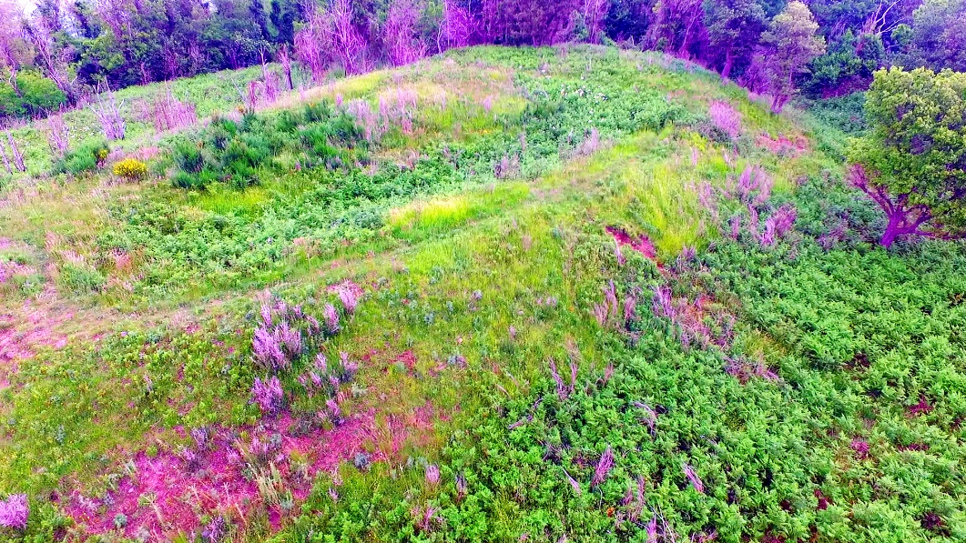
Monte Salomone – Curiosità
La somiglianza non ha certo bisogno di spiegazioni!
Monte Salomone, Italia, Montecompatri (RM) – 1 Giugno 2016.
Castle Hill, Mere, Wiltshire, United Kingdom – 7 Giugno 2016.

Slide 34
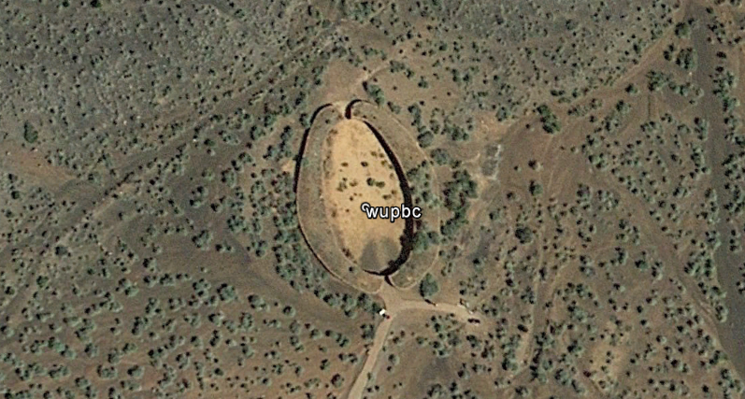
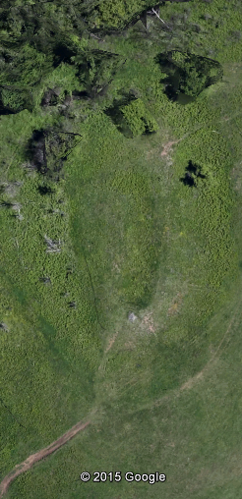
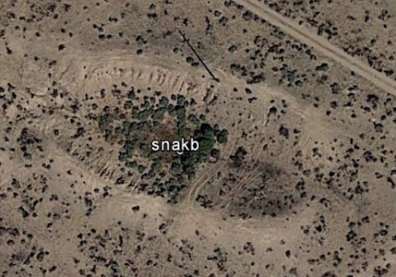
Monte Salomone – Curiosità
Monte Salomone
Esempi sparsi tra Texas e Mexico

Slide 35
Conclusioni

Slide 36
Monte Salomone – Scetticismo
Nel corso delle mie indagini alcune sono le domande rivoltemi da persone scettiche che si definivano studiosi di archeo-astronomia, eccone un esempio:
Affermazione Risposta
Si tratta di un’affermazione che non ha alcuna attinenza con la ricerca e con il mondo della ricerca: è come dire che nel mondo esistono poche montagne alte 6000 metri rispetto al loro numero totale, dunque è un dato insignificante. O come affermare che se in Italia ci fossero 1.000 colline, trovarne una orientata sarebbe mero frutto di casualità.
Se facciamo il conto di quante colline esistono, trovarne una orientata è un dato statistico insignificante. Se dividessi un cerchio in 8, avresti otto rette poste ognuna a 45°, troveresti sempre una collina orientata in qualche direzione.
In realtà un cerchio possiede 360°, trovare una collina precisamente orientata in una determinata direzione ci pone una prova inequivocabile: chi la realizzata lo ha fatto con estrema cura e precisione, ha beccato l’esatto punto di correlazione su 360 disponibili!

Slide 37
Monte Salomone – Le domande Reali
Il Mesolitico, (10.000 - 8.000 anni a.C.) rappresenta un periodo di transizione, nel corso del quale ci fu un raddolcimento generale del clima. Le culture che vi si svilupparono, portarono al passaggio da un’economia fino ad allora dominata dalla caccia e dalla raccolta di prodotti non coltivati, ad un sistema di vita sedentario e alla produzione del cibo necessario al proprio sostentamento, per mezzo delle prime forme di allevamento e agricoltura.
Nel periodo Capsiano, intorno al 9.000 a.C. alcuni gruppi umani iniziarono a stabilirsi in villaggi composti da abitazioni di forma circolare.
Possibile che non si tratti di un’opera antropica e che sia solamente frutto di un allineamento casuale?
Siamo davvero sicuri che chi ha individuato e plasmato Monte Salomone non possedeva conoscenze astronomiche approfondite?
Siamo sicuri di conoscere bene la storia umana?
Siamo proprio sicuri che in quest’area vivessero solamente popoli dediti alla pastorizia che vivevano in capanne di paglia o all’interno di grotte naturali?

Slide 38
Grazie per l’attenzione!
www.ltpaobserverproject.com – www.lulu.com/danielecataldi
Sito Web Libri e Pubblicazioni

